Slide 1


Buenas maneras para ayudar a tu hijo
a crecer y aprender
Good ways to help your son to grow
and to learn

Slide 2

Una aventura increíble
An incredible adventure

Slide 3


Si eres padre, abuelo, o parte de la familia, tu
amor ayuda a tu hijo a sentirse confidente y seguro
en la vida.
If you are a father, a grandfather, or part of the family, you love help your son to feel reliable and safe in the life.

Slide 4

Tu hijo aprende todo el tiempo de ti, y puedes
hacer mucho con este tiempo. Cuando hablas con
tu hijo, estas enseñando idioma. Cuando compras
manzanas deja que tu hijo cuente cuantas hay;
esto enseña matemáticas. Cuando explicas a tu
hijo que tiene que compartir, estas enseñando
habilidades importantes en la vida para llevarse
bien con otros.
Your son learns all the time of you, and you can to do very much with this time. When you speak with your son, you are teaching language. When you buy apples it leaves that your son counts all that there is; this teaches mathematics. When you explain to you son who has to share, you are teaching important skills in the life to take well with others.

Slide 5
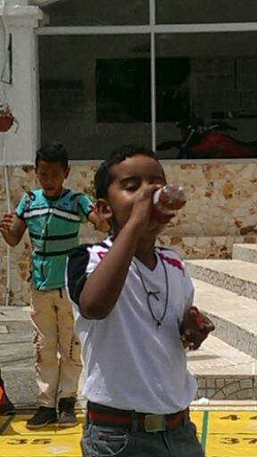
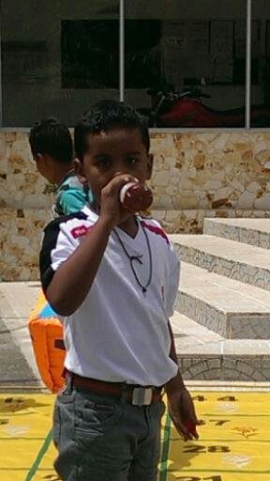
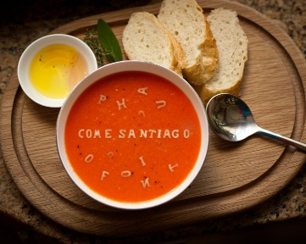
Buena comida para buena salud
Good meal for good health
Tu niño necesita una dieta saludable y balanceada
para crecer y prosperar.
Your child needs a healthy and balanced diet to grow and to prosper.
Ofreciendo comidas saludables — y evitando dulces,
sodas y comida rápida — ayuda a tu hijo a crecer
fuerte y saludable.
Offering healthy meals — and avoiding sweets, sodas and fast food — helps your son to grow strong and healthy.

Slide 6

El cuidado de salud De tu hijo
The care of health Of your son
Los niños necesitan exámenes de salud regulares,
Aunque no estén enfermos.
The children need regular health examinations, Although they are not sick.
Exámenes. Con cada visita, el doctor revisa el
Cuerpo, la fuerza y el crecimiento de tu hijo. Si
Hay un problema, tu hijo puede recibir ayuda.
Vacunas. Los niños necesitan vacunas para
Prevenir enfermedades graves. Estas vacunas
Pueden salvar la vida de tu hijo. (También
Necesitas mostrar que están actualizadas
Cuando inscribes a tu hijo en la escuela.)
Examinations. With every visit, the doctor checks Body, the force and the growth of your son. If There is a problem, your son can receive help. You vaccinate. The children need vaccines for To prepare serious illnesses. These vaccines They can save the life of your son. (Also You need to show that they are updated When you inscribe your son in the school).

Slide 7
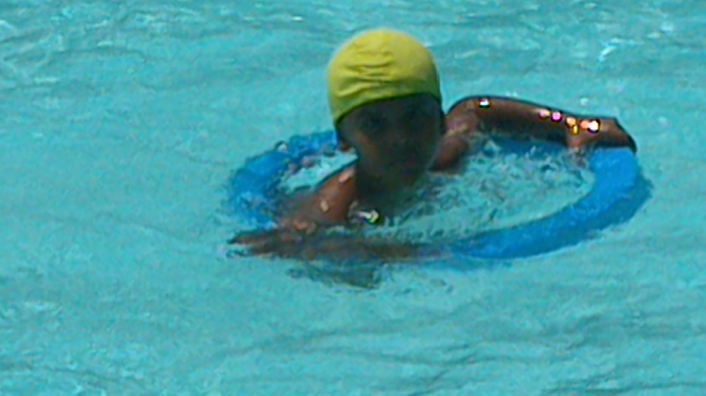
Manteniendo A tu hijo seguro
Maintaining your son safe
La seguridad no es sólo para los bebes. Con tu hijo
Siendo más activo, es importante mantener a tu niño
Seguro.
The safety is not only for the babies. With your son Being more active, it is important to maintain your child safe.
Manteniendo los peligros del ahogo (como las Fichas y juguetes pequeños), los venenos (como las Pastillas y químicos para limpiar) fuera de alcance, y También enseñando a tu hijo a mantener las cosas Que no son comida fuera de la boca. Asegurándote que si tu hijo está afuera en el patio o Al frente de la casa que este siempre con un adulto O un adolescente responsable. No mantener pistolas y otras armas en tu casa — O por lo menos mantenerlos fuera de la vista, con Llave, y descargadas.
No mantener perros agresivos en tu casa — y Nunca deje que un perro y un niño pequeño se Queden en un cuarto sin la supervisión de un adulto.
Maintaining the dangers of the drowning (like the Cards and small toys), the poisons (like the Pills and chemists to clean) out of scope, and Also teaching your son to maintain the things That are not eaten out of the mouth. Insuring yourself that if your son is out in the courtyard or At the head of the house that a responsible adolescent is always with an adult O. Not to maintain guns and other weapon in your house — Or at least to maintain them out of the sight, with Key, and unloaded. Not to maintain aggressive dogs in your house — and never leaves that a dog and a small child Remain in a quarter without the supervision of an adult.

Slide 8
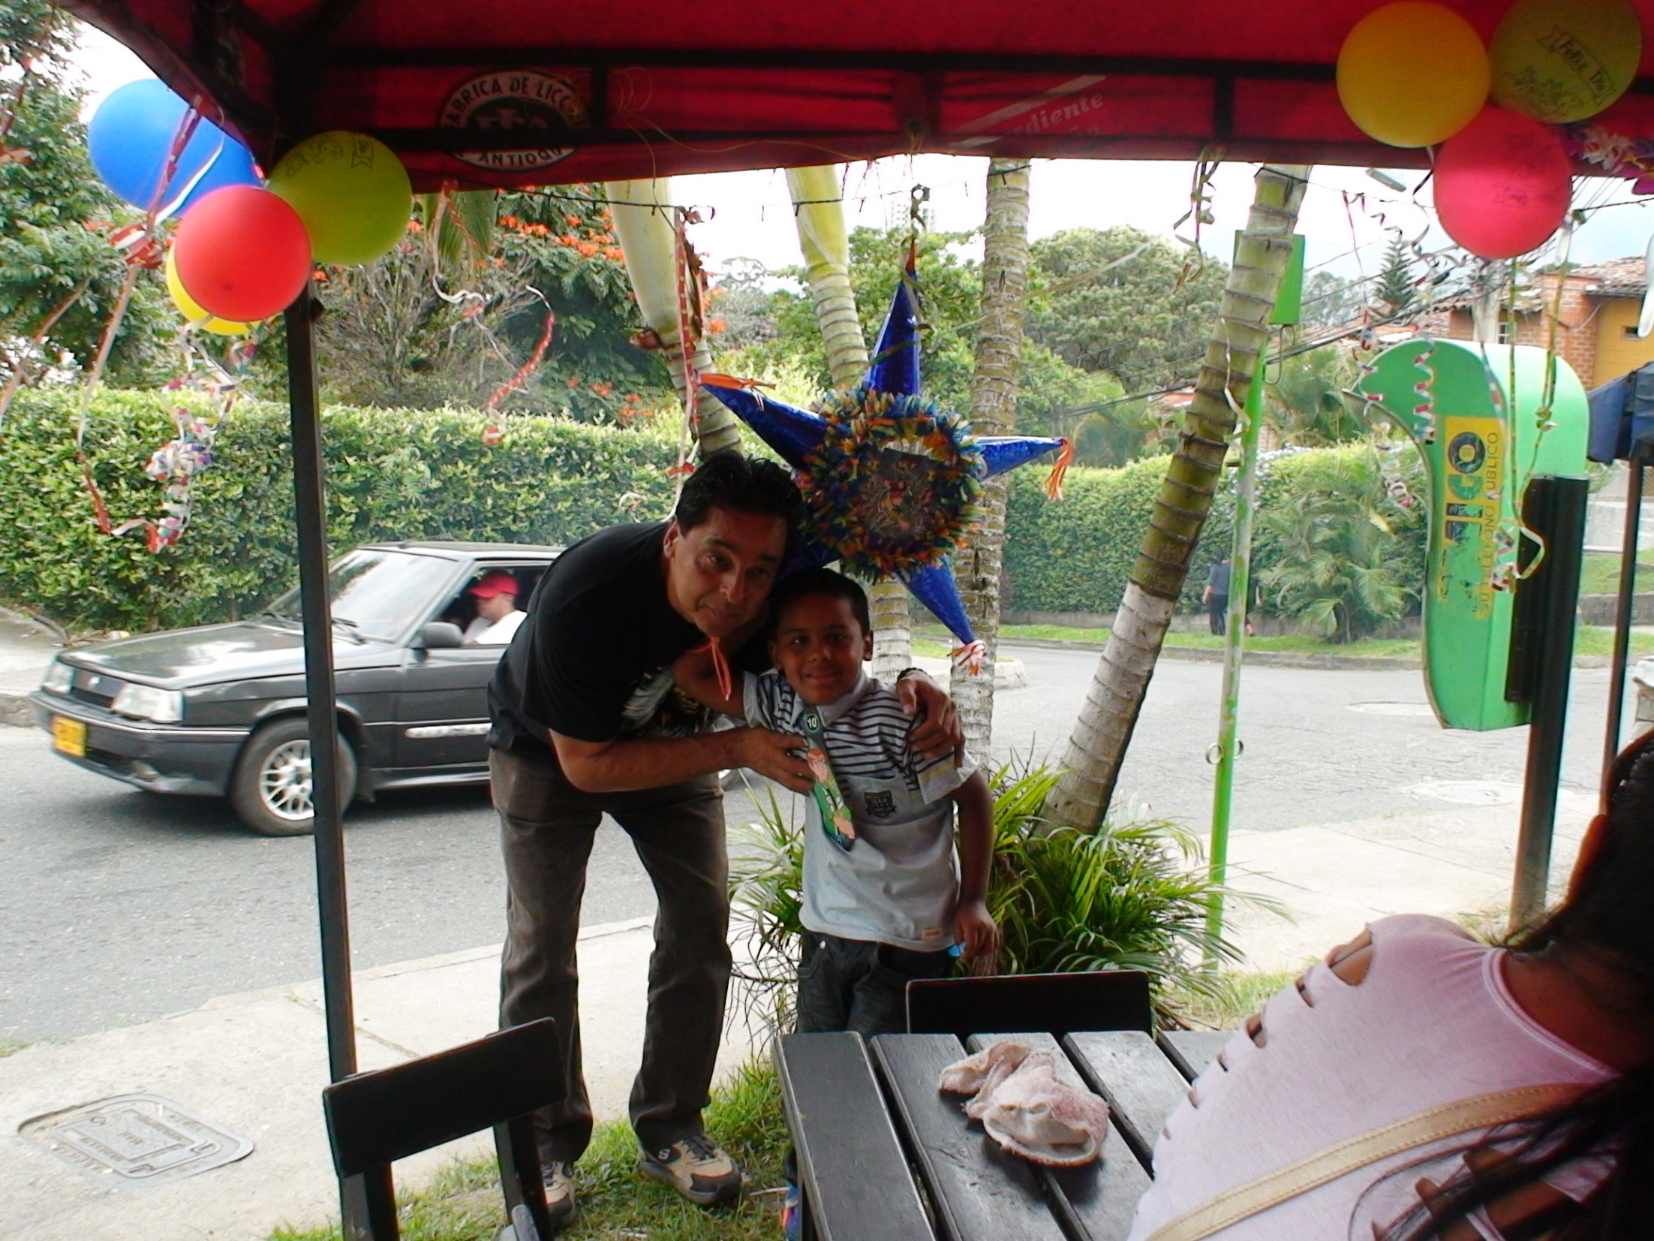
Ayudando a tu hijo a
controlar sus emociones
Helping your son to control its emotions
Este es un tiempo importante para ayudar a tu hijo a
aprender a controlar las emociones fuertes. Puedes
ayudar a tu hijo a sentirse mejor, a comportarse y
llevarse mejor con otros.
This is an important time to help your son to learn to control the strong emotions. You can to help your son to feel better, to behave and to take better with others.
Creando estructura.
Estableciendo reglas.
Hacer que las reglas se cumplan.
Manteniendo la calma.
Creating structure. Establishing rules. To do that the rules are fulfilled. Maintaining the calmness.

Slide 9
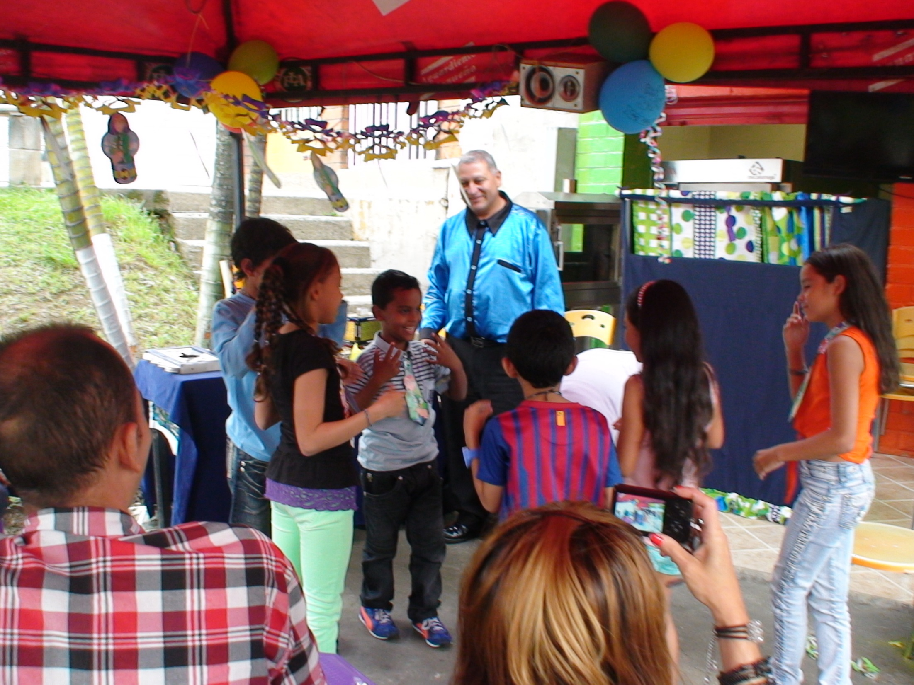
Enseñando a tu hijo a colaborar y compartir
Teaching your son to collaborate and share
El mejor modo para enseñar a tu hijo es por tu
ejemplo. Tu amor y compasión ayuda enseñar que
tu hijo debe colaborar con otros. Cuando eres
justo, compartes con otros, o resuelves problemas
calmadamente, tu hijo mira y empieza a aprender
esas mismas habilidades.
The best way to teach your son is for you example. Your love and compassion helps to teach that your son must collaborate with others. When you are just, you share with others, or solve problems calmly, your son looks and begins learning the same skills.

Slide 10
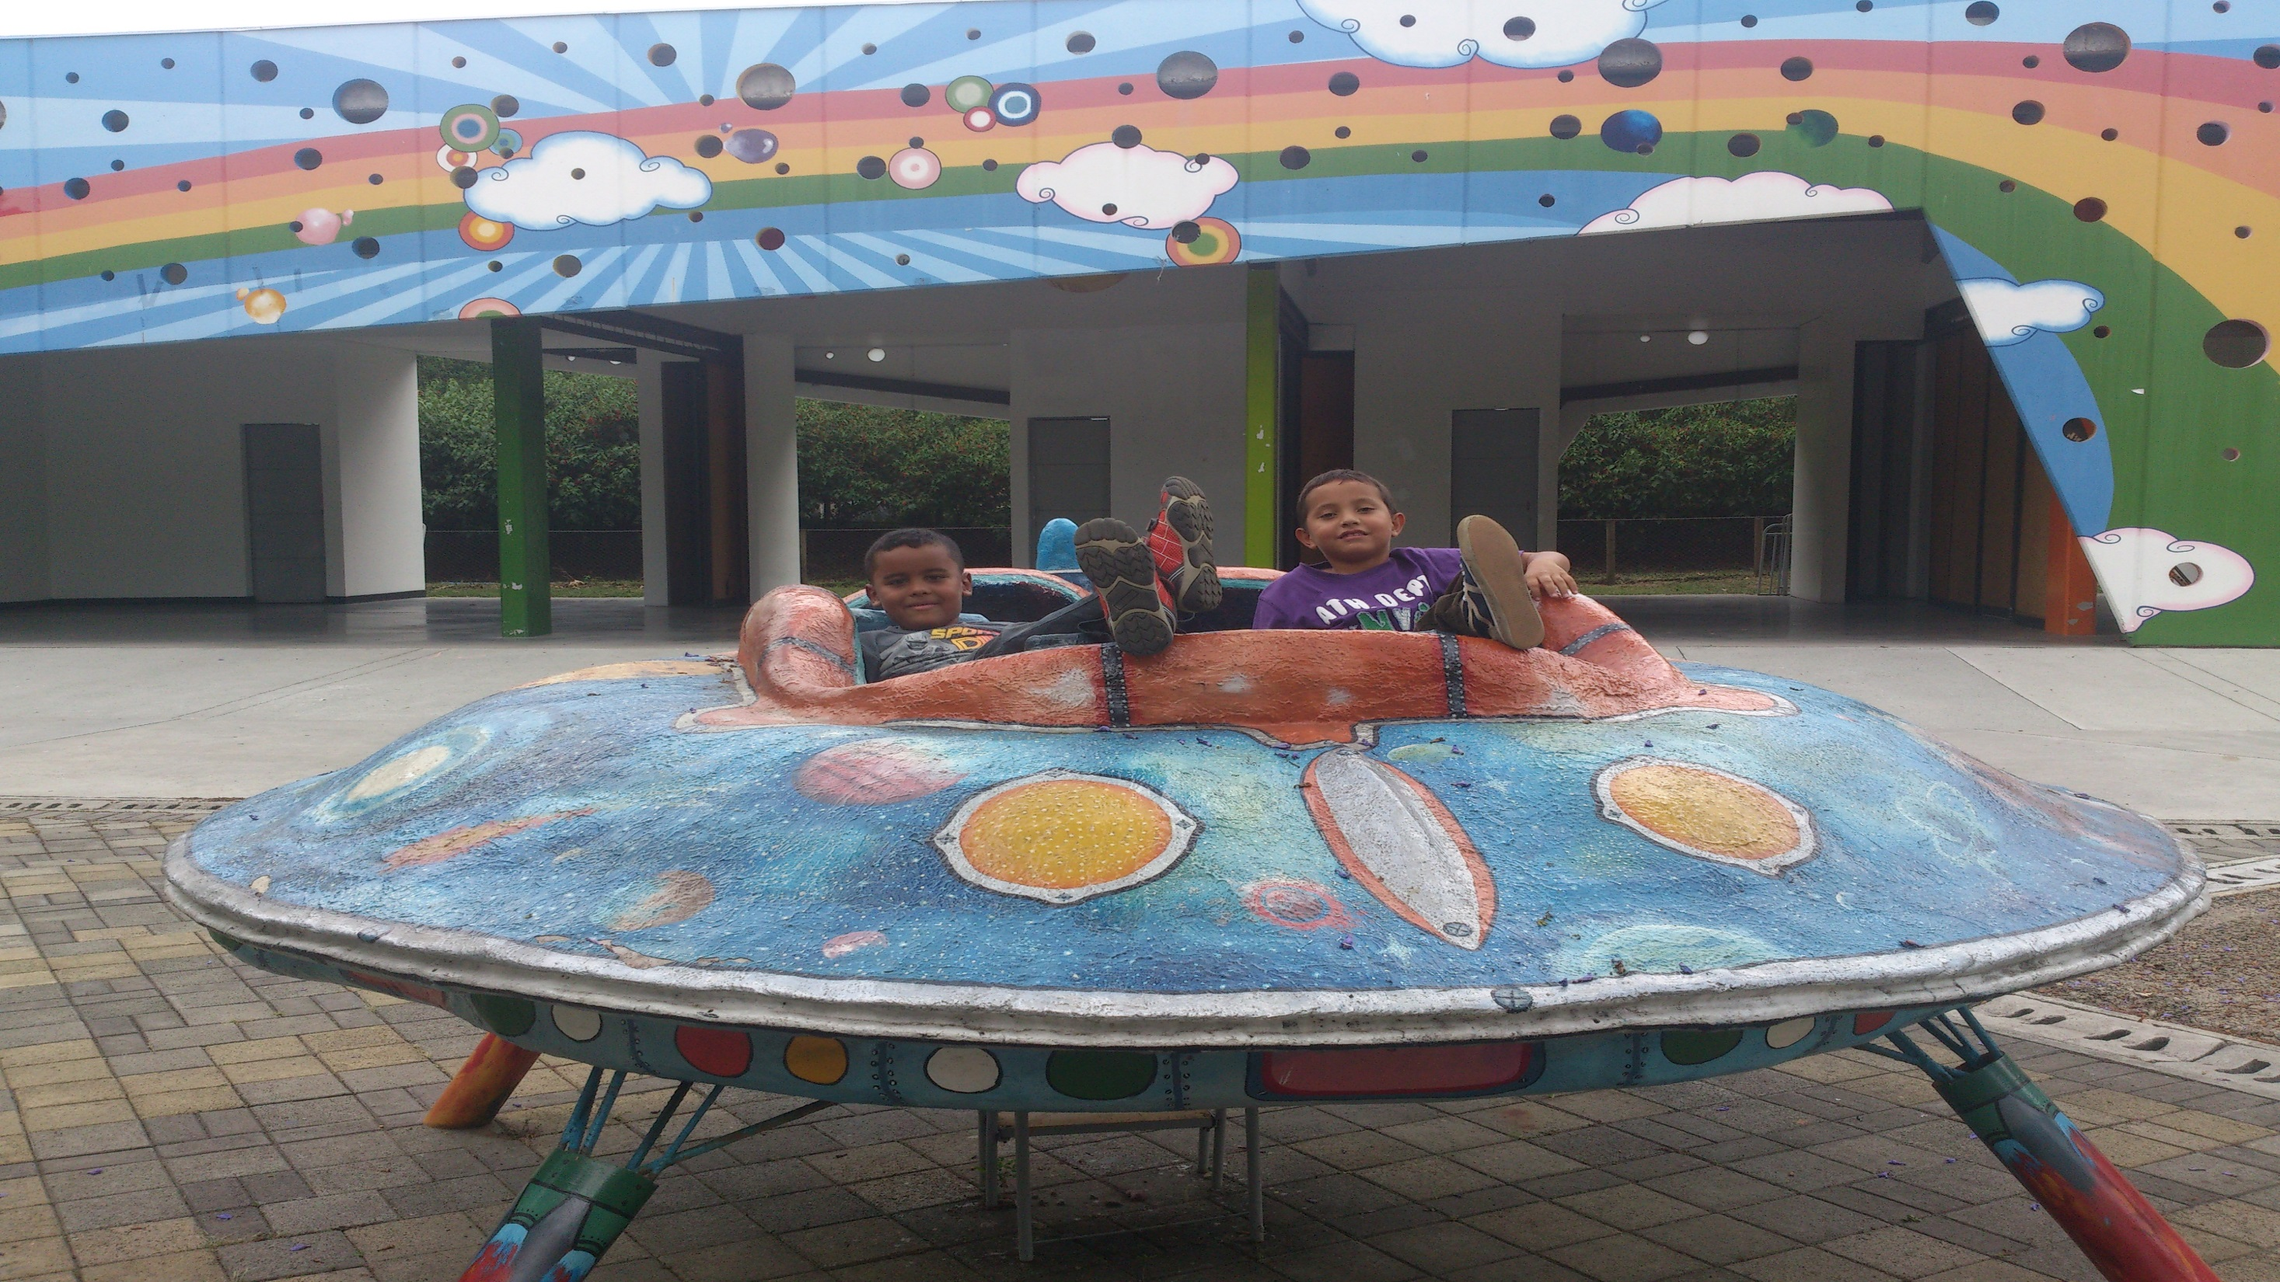
Ayuda a tu hijo a aprender jugando
Helps your son to learn playing
El tiempo de jugar para un niño pequeño es un
tiempo importante de aprendizaje. Jugar ayuda a
tu hijo a crecer fuerte y sano, crear y resolver
problemas.
The time to play for a small child is one important
learning time. To play help to your son to grow strongly and healthily, to be created and to be solved problems.
Juega con tu hijo a diario.
Play with your son every day.

Slide 11
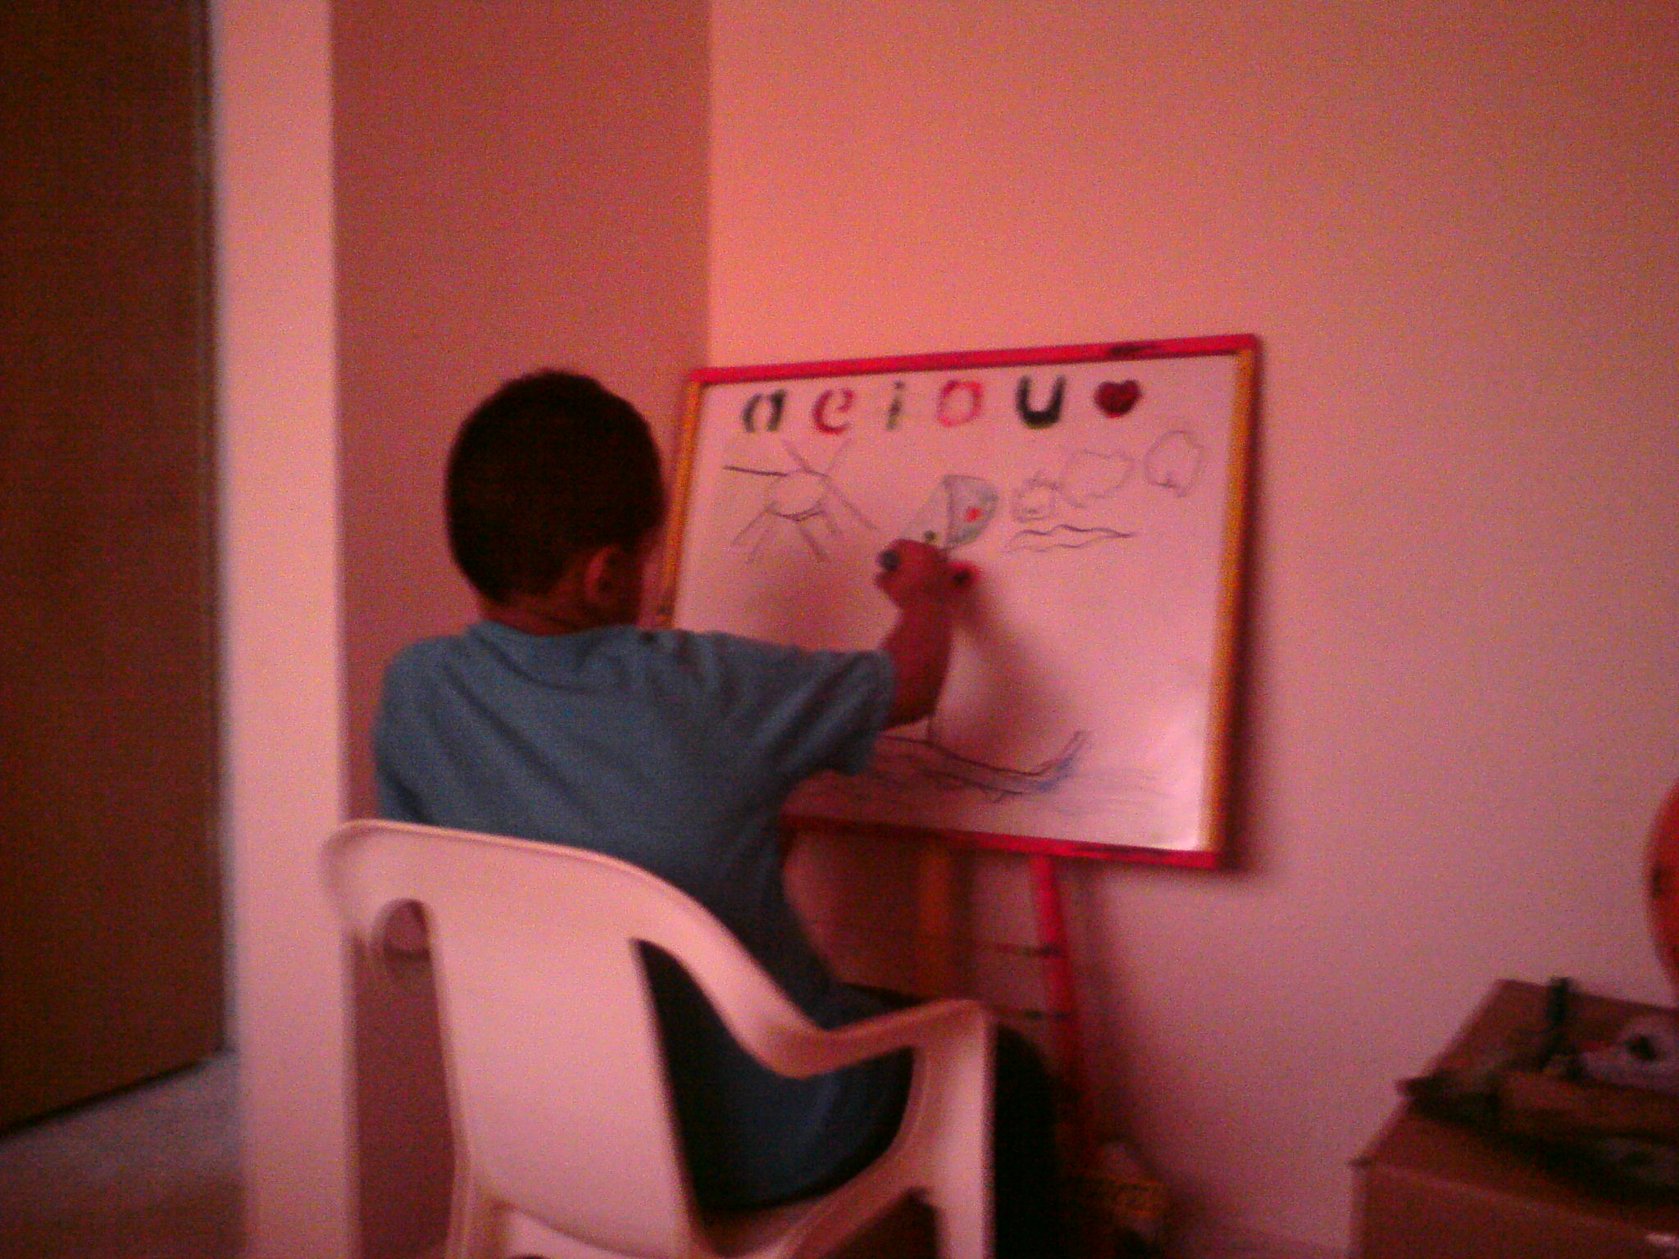
Ayudando tu hijo a prepararse para la escuela
Helping your son to prepare for the
school
Hay buenas maneras que ayudan a los
niños acumular habilidades básicas para la
escuela como leer o matemáticas.
Leer libros con su hijo cada noche
También
puedes usar los cómicos del periódico
o un álbum de la familia.
O ustedes pueden crear una historia
juntos. La idea principal es solamente disfrutar el
tiempo con un libro juntos. Esto ayuda a hacer el
amor por los libros que durarán toda la vida.
There are good ways that they help to children to accumulate basic skills for school like reading or mathematics. To read books with its son every night Also you can use the comics of the newspaper or an album of the family. Or you can create a history together. The main idea is only to enjoy time with a book together. This helps to do love for the books that will last the whole life.

Slide 12
Ayuda a tu hijo a crecer y aprender
Help your son to grow and learn
Tu hijo esta creciendo y aprendiendo cada día.
¡Tu cuidado amoroso puede ayudar a sacar
lo máximo de estos años importantes!
Your son is growing and learning every day. Your affectionate care can help to extract the maximum of these important years!
Dedicada a ti Hijo. (SANTIAGO)
Tu Padre.
Carlos Anel Vélez.
canelfree@yahoo.com
Dedicated to you Son. (SANTIAGO) Your Father.
Carlos Anel Vélez.
canelfree@yahoo.com

Slide 13



Accede a la sección que desees desde aquí:
Propia Creación
De la Red
Dedicatorias | Fechas Especiales | Graciosos
Historia y Arte | Lugares | Musicales
Naturaleza y Ciencias | Política | Reflexión
Religiosos | Románticos | Salud
Dedicatorias | Fechas Especiales | Graciosos
Historia y Arte | Lugares | Musicales
Naturaleza y Ciencias | Política | Reflexión
Religiosos | Románticos | Salud
Si deseas recibir pps periódicamente en tu correo electrónico subscríbete aquí:

